Slide 1
Agence Nationale d’Identification des Personnes (ANIP)
ANIP
AGENCE NATIONALE
D’IDENTIFICATION DES
PERSONNES
PRESIDENCE DE LA REPUBLIQUE
EXPÉRIENCES DE NUMÉRISATION DES SYSTÈMES D'ENREGISTREMENT DES FAITS D'ÉTAT CIVIL ET D'ÉTABLISSEMENT DE STATISTIQUES DE L’ETAT CIVIL

Slide 2
plan
CONTEXTE
MECANISME D’ENREGISTREMENT DES NAISSANCES
MECANISME D’ENREGISTREMENT DES MARIAGES
MECANISME D’ENREGISTREMENT DES DECES

Slide 3
CONTEXTE
Le gouvernement de la République du Benin, s’est engagé dans la modernisation de l’état civil. C’est dans ce cadre qu’il a fait adopter la loi N°2020-34 portant dispositions spéciales de simplification et de gestion dématérialisée de l’état civil. Cette réforme vise à mettre fin aux défaillances constatées dans la gestion de l’état civil notamment:
la pluralité d’inscription dans les registres d’état civil,
le non enregistrement des naissances, des mariages et des décès dans les registres ,
le non retrait des actes d’état civil établies,
la mauvaise conservation des registres etc…
La loi suscitée a instauré alors de nouveaux mécanismes d’enregistrements des faits d’état civil (naissance, mariage et décès) qu’il convient de porter à l’attention de toute l’assistance.

Slide 4
mécanisme d’enregistrement des naissances (1)
Toute naissance est inscrite au Registre National des Personnes Physiques (RNPP).
L’inscription de la naissance au RNPP vaut déclaration à l’Etat Civil.
La déclaration de la naissance pour l’inscription au RNPP est faite par le service de santé qui a assuré l’accouchement de l’enfant. L’agent accoucheur est agent de déclaration de naissance à l’état civil.
Toutefois, l'information relative à une naissance survenue en dehors d’un service de santé, doit être assurée au centre de santé le plus proche ou le centre d’état civil territorialement compétent, par le père, la mère, un proche parent, le relai communautaire du système de santé ou toute personne ayant assisté à l’accouchement. Le cas échéant, l’agent du service d’Etat Civil est agent de déclaration au RNPP.
Le délai de la déclaration de la naissance est de trente (30) jours, pour compter de la date de l’accouchement.

Slide 5
mécanisme d’enregistrement des naissances (2)
Au centre de santé, la personne responsable de la déclaration remplit le formulaire de déclaration en trois copies originales dont une copie est remise aux parents, une transmise obligatoirement au centre d’état civil dont dépend le service de santé ayant assuré l’accouchement et une conservée au centre de santé.
Il est fait obligation aux parents détenteurs d’une copie originale du formulaire de déclaration de se rendre dans le centre d’état civil territorialement compétent pour participer à la finalisation de la déclaration en vue de s’assurer de la complétude des informations requises pour dresser l’acte de naissance sécurisé.
En tout état de cause, le responsable du service Etat civil de la mairie centralise toutes les déclarations venant des formations sanitaires de la commune ou des arrondissements et les affecte à l’Unité Communale d’Identification des Personnes (UCIP) pour attribution.

Slide 6
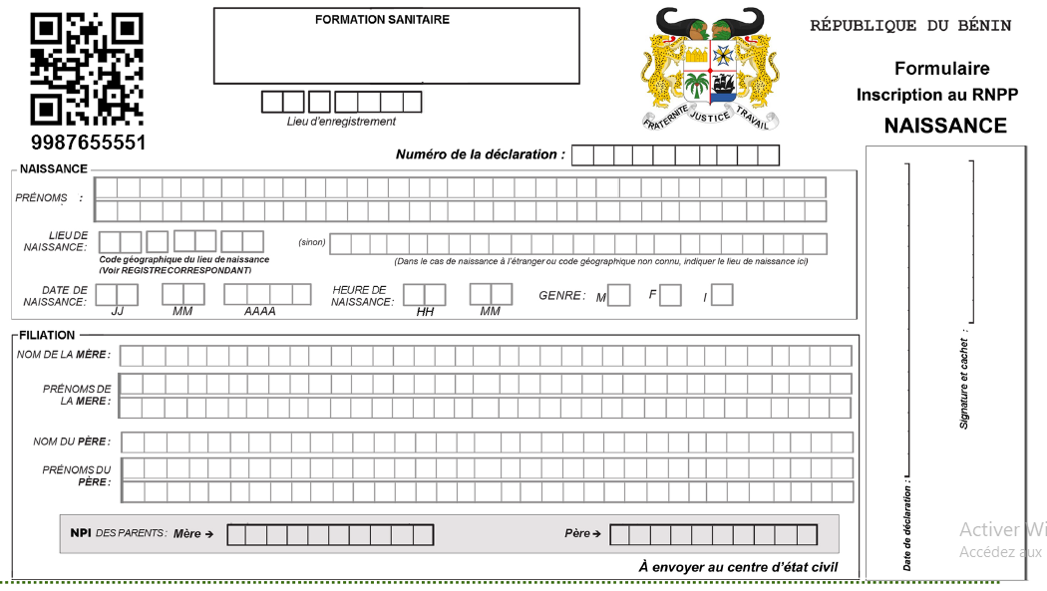
mécanisme d’enregistrement des naissances (3) Formulaire de Déclaration de naissance

Slide 7
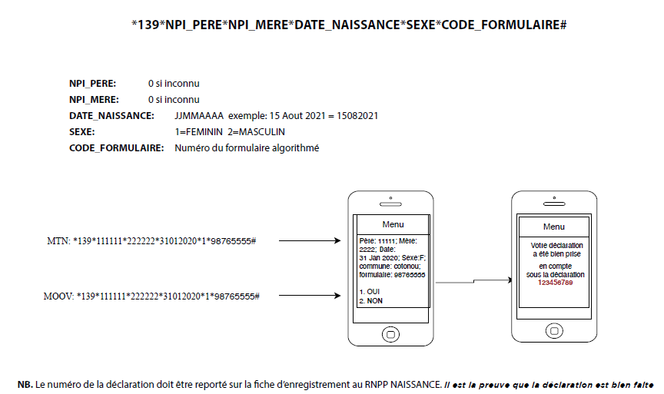
mecanisme d’enregistrement des naissances (4) Processus électronique d’obtention du numéro de déclaration

Slide 8
Mécanisme d’enregistrement des naissances (5) Finalisation de l’enregistrement de la naissance
L’UCIP procède à l’enregistrement de la naissance au Registre National des Personnes Physiques sur la base de présentation de la copie originale du formulaire de déclaration de naissance, d’acte de mariage des parents ou d’acte de reconnaissance de paternité.
L’acte de reconnaissance de paternité est établi avec mention du numéro personnel d’identification du père reconnaissant.
Tout enregistrement de naissance au Registre National des Personnes Physiques donne lieu à une inscription au Fichier National de l’Etat Civil.
L’enfant acquiert dès son inscription au Registre National des Personnes Physiques, un numéro personnel d’identification qui pourra être connu à la délivrance sur demande d’une pièce d’identification (attestation NPI, Certificat d’identification personnelle CIP, Carte biométrique, etc.)

Slide 9
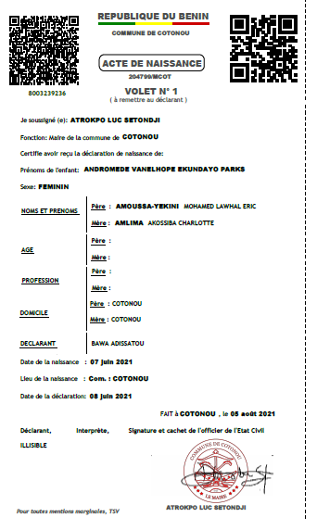
Mécanisme d’enregistrement des naissances (6) Exemplaire d’acte de naissance sécurisé d’un nouveau-né

Slide 10
Mécanisme d’enregistrement des mariages (1)
Le mariage célébré conformément aux dispositions du code des personnes et de la famille est déclaré au Registre national des personnes physiques par I 'officier de I 'état civil I ’ayant célébré qui en dresse immédiatement acte qu'il signe et fait signer le formulaire de mariage aux époux.
La déclaration de mariage est faite sur un formulaire de déclaration en trois copies originales dont une copie est remise aux époux, une adressée par l'officier de l'état civil au Registre national des personnes physiques et une conservée au centre d'état civil.
L'enregistrement du mariage au Registre national des personnes physiques donne lieu à une prise en compte au Fichier national de l'état civil.

Slide 11
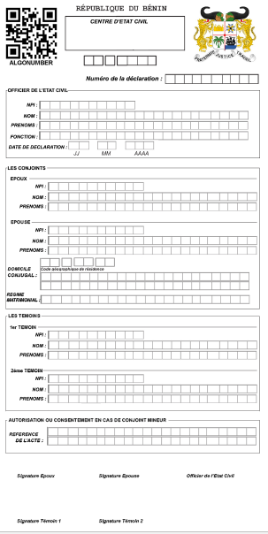
Mécanisme d’enregistrement des mariages (2) Formulaire de déclaration de mariage

Slide 12
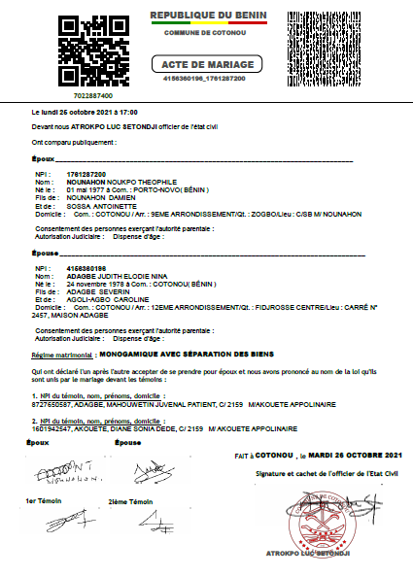
Mécanisme d’enregistrement des mariages (3) Exemplaire d’acte de mariage sécurisé

Slide 13
Mécanisme d’enregistrement des décès (1)
Tout décès doit être déclaré et enregistré au Registre national des personnes physiques et pris en compte au Fichier national de l'état civil.
La déclaration du décès se fait par les parents du défunt ou par toute autre personne possédant sur son état civil, les renseignements nécessaires à son établissement, dans un délai de quinze (l5) jours, pour compter de la date de survenance du décès.
La déclaration de décès se fait sur un formulaire en trois copies originales dont une copie est remise à la famille du défunt, une transmise obligatoirement au centre d'état civil dont dépend Ie service de santé ayant établi I’attestation de décès et une conservée au centre de santé si le décès est survenu dans un centre de santé.

Slide 14
Mécanisme d’enregistrement des décès (2)
Toutefois, I 'information d'un décès non constaté par un agent de santé peut être transmise au centre d'état civil territorialement compétent par tout ayant-droit ou toute personne possédant sur l'état civil du défunt, les renseignements nécessaires à l'établissement de I 'acte de décès, dans un délai de quinze (15) jours, pour compter de la date de survenance du décès.
Le cas échéant, I 'officier de l'état civil qui reçoit I 'information en dresse immédiatement acte sur un formulaire spécial en trois copies originales qu'il fait signer à I 'informateur et dont il lui remet une copie. Une copie est transmise au Registre national des personnes physiques et une conservée dans les archives du centre d'état civil.

Slide 15
Mécanisme d’enregistrement des décès (3)
L'enregistrement du décès au Registre national des personnes physiques se fait sur présentation de l’attestation de décès délivrée par le centre de santé ou I’attestation de confirmation de décès délivrée par I 'officier de l'état civil du lieu du décès.
Suite à I ’enregistrement du décès, I ’acte de décès est généré par un procédé automatisé qui constate la radiation de la personne décédée du Registre national des personnes physiques et son inscription sur le Fichier national de l'état civil au titre des décès.

Slide 16
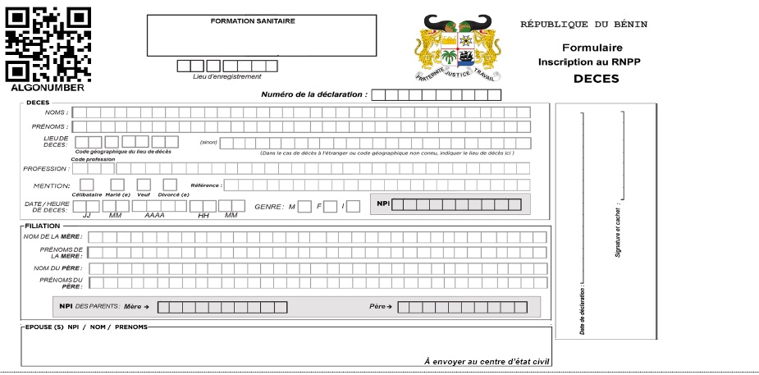
Mécanisme d’enregistrement des décès (4) Formulaire de déclaration de décès

Slide 17
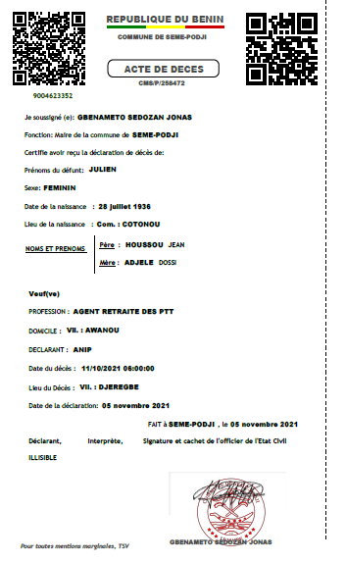
Mécanisme d’enregistrement des décès (5) Exemplaire de l’acte décès sécurisé

Slide 18
QUELQUE STATISTIQUES
Les naissances
Évolution des déclarations de naissances d’avril 2021 à septembre 2022
Un total de 706 139 naissances déclarées
En moyenne 39 230 nouvelles naissances enregistrées par mois .

Slide 19
QUELQUE STATISTIQUES
Les mariages
Évolution des déclarations de mariages de novembre 2021 à septembre 2022
Un total de 1983 mariages déclarés
En moyenne 180 déclamations enregistrées par mois sur la période .

Slide 20
QUELQUE STATISTIQUES
Les Décès
Évolution des déclarations de mariages de novembre 2021 à septembre 2022
Un total de 3327 décès déclarés
En moyenne 302 déclamations enregistrées par mois sur la période .

Slide 21
MERCI DE VOTRE ATTENTION !

